Slide 1
Strategia i Kalendarz 2017

Slide 2
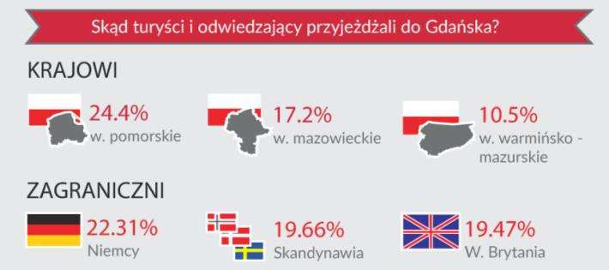
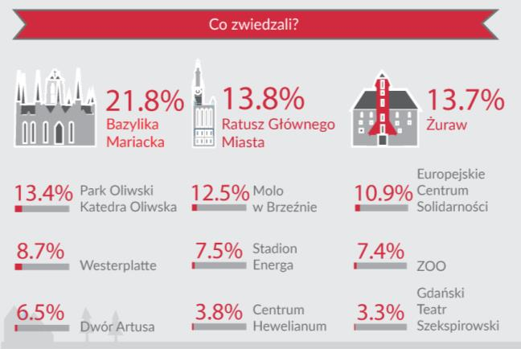
Ruch turystyczny w Gdańsku w 2015 roku
Podsumowanie 2015 roku

Slide 3
Ruch turystyczny w Gdańsku w okresie styczeń-sierpień 2016 roku
Podsumowanie 2015 roku
W okresie od stycznia do sierpnia Gdańsk odwiedziło już łącznie prawie 1,4 miliona turystów i odwiedzających.
Rekordowy okres letni pod kątem liczby turystów – w Gdańsku zatrzymało się prawie 500 000 osób! Jest to wzrost o 15% w stosunku do roku 2015.

Slide 4
Podsumowanie 2015 roku

Slide 5
Cele strategiczne na 2017 rok
Strategia i Kalendarz 2017
1. Rozwój marki Visitgdansk.
2. Gdańsk jako lider destynacji indywidualnej.
3. Gdańsk jako lider destynacji biznesowej.
4. Integracja branży turystycznej.
5. Wypracowanie nowych kanałów informacyjnych i ulepszenie już istniejących.
6. Skuteczne zachęcanie turystów i odwiedzających do powrotów do Gdańska.

Slide 6
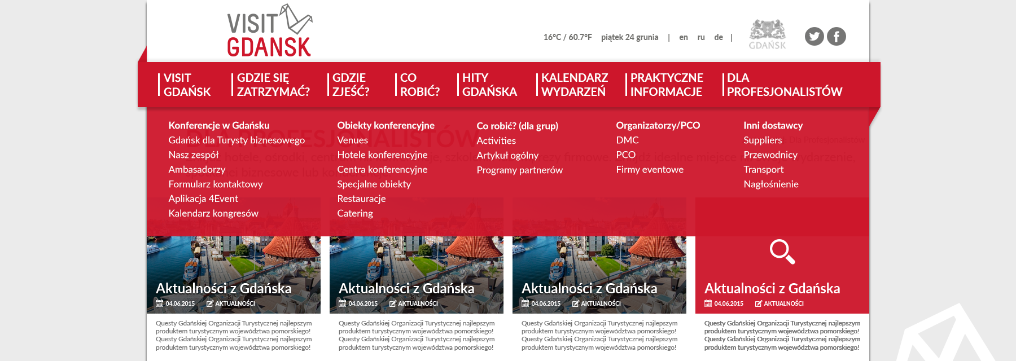
Produkty GOT – Portal Visitgdansk.com
Strategia i Kalendarz 2017

Slide 7
Produkty GOT – Karta Turysty
Strategia i Kalendarz 2017

Slide 8
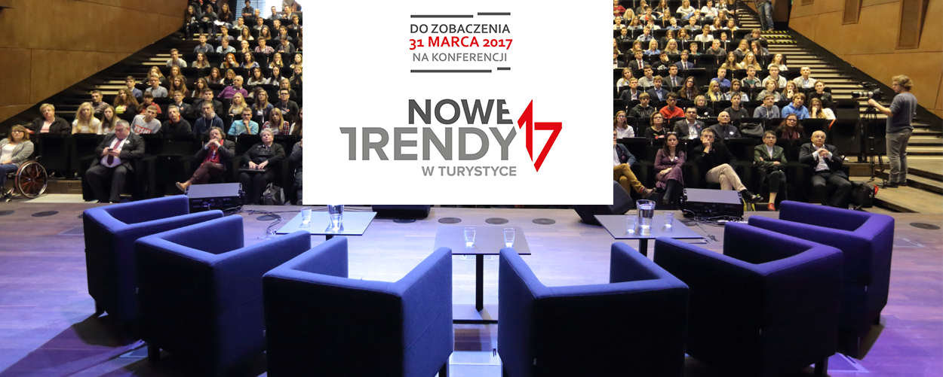
Produkty GOT – Nowe Trendy w Turystyce
Strategia i Kalendarz 2017

Slide 9
Produkty GOT – Szlaki Turystyczne
Strategia i Kalendarz 2017
Szlak Gdańskiego Lwa Heweliona
Questy
Trójmiejski Szlak Piwny

Slide 10
Produkty GOT – Gdansk Convention Bureau
Strategia i Kalendarz 2017
GCB – GCB Event

Slide 11
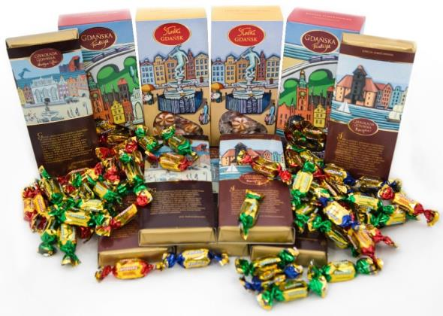
Produkty GOT
Strategia i Kalendarz 2017
Kalendarz weekendów tematycznych w GCIT
Słodki Gdańsk

Slide 12
Produkty GOT
Strategia i Kalendarz 2017
Podkładki dla restauracji
Magazyn Visitgdansk

Slide 13
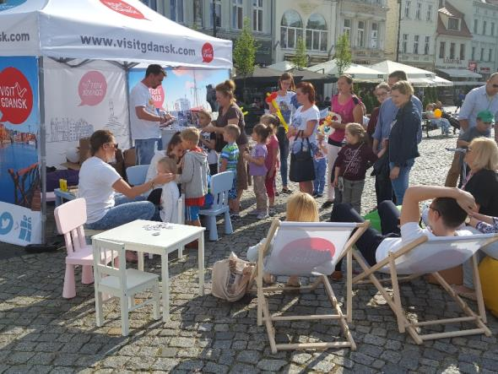
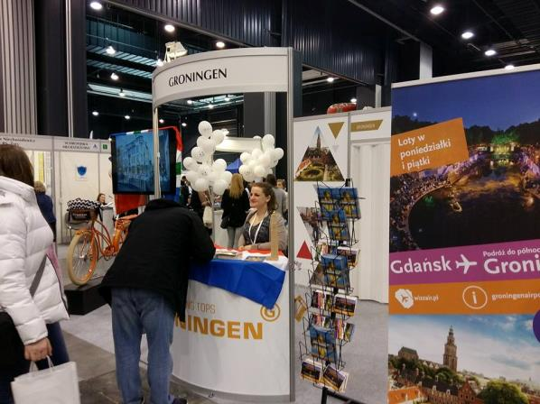
Wydarzenia – turystyka indywidualna
Strategia i Kalendarz 2017
Krajowe
Gdańsk Zaprasza - Olsztyn, Bydgoszcz, Wrocław - data: do ustalenia
TT Warsaw - data: listopad 2017
Free Time Festiwal Gdańsk - data: 01-02.04.2017
Zagraniczne
Groningen - data: do ustalenia
Seatrade Hamburg - data: 06-08.09.2017

Slide 14
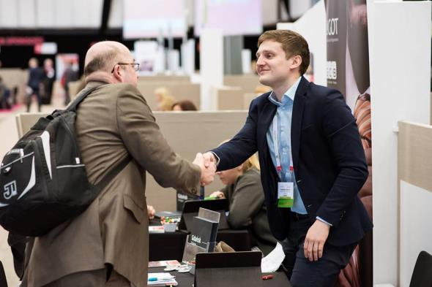
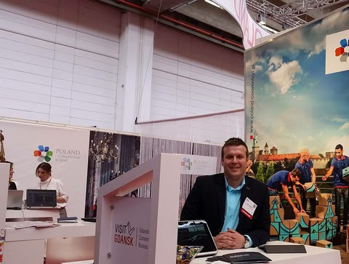
Wydarzenia – turystyka biznesowa
Strategia i Kalendarz 2017
Krajowe
Poznań - Tour Salon - data: 17-19.02.2017
Gdańsk - Info Share - data: 17-19.05.2017
Gdańsk zaprasza biznes, Kraków - data: do ustalenia
Zagraniczne
Wilno - Convene - data: 08-09.02.2017
Oslo - Travel Match - data: 13.01.2017
Helsinki – M&I Forum - data: 9-13.07.2017
Lublana – M&I Forum - data: 29.08-02.09.2017
Frankfurt – IMEX - data: 16-18.05.2017
Londyn – The Meeting Show - data: 13-15.06.2017

Slide 15
Dziękuję za uwagę
Strategia i Kalendarz 2017
Łukasz Wysocki
Prezes Zarządu Gdańskiej Organizacji Turystycznej

